Slide 2
Obézní Jeníček a Mařenka z Perníkové chaloupky v ordinaci PLDD
MUDr. Miroslav Toms
21. pracovní seminář
Lázně Kynžvart, 2010

Slide 3
Pandemie obezity

Slide 4
Vývoj pandemie
1.fáze - od 80. let
vzestup u dětí 3-5x
2.fáze - nyní
MetS, IR, psychosociální problémy
3.fáze - cca 2040
snížená práceschopnost, vysoké výdaje na léčbu
4.fáze
mezigenerační fixace, štěpení společnosti, nerovnosti, zkrácení života
Poprvé v historii lidstva vážně hrozí,
že nová generace bude mít kratší život než rodiče.
Notes:
Ve vyspělých zemích je tato péče založená na solidárním principu, který je navíc v Česku téměř absolutní. Náklady na léčbu obézních pacientů se tak přenášejí na všechny výdělečně aktivní občany. Je tedy v zájmu nás všech, tedy celé společnosti se tímto tématem vážně zabývat.

Slide 5
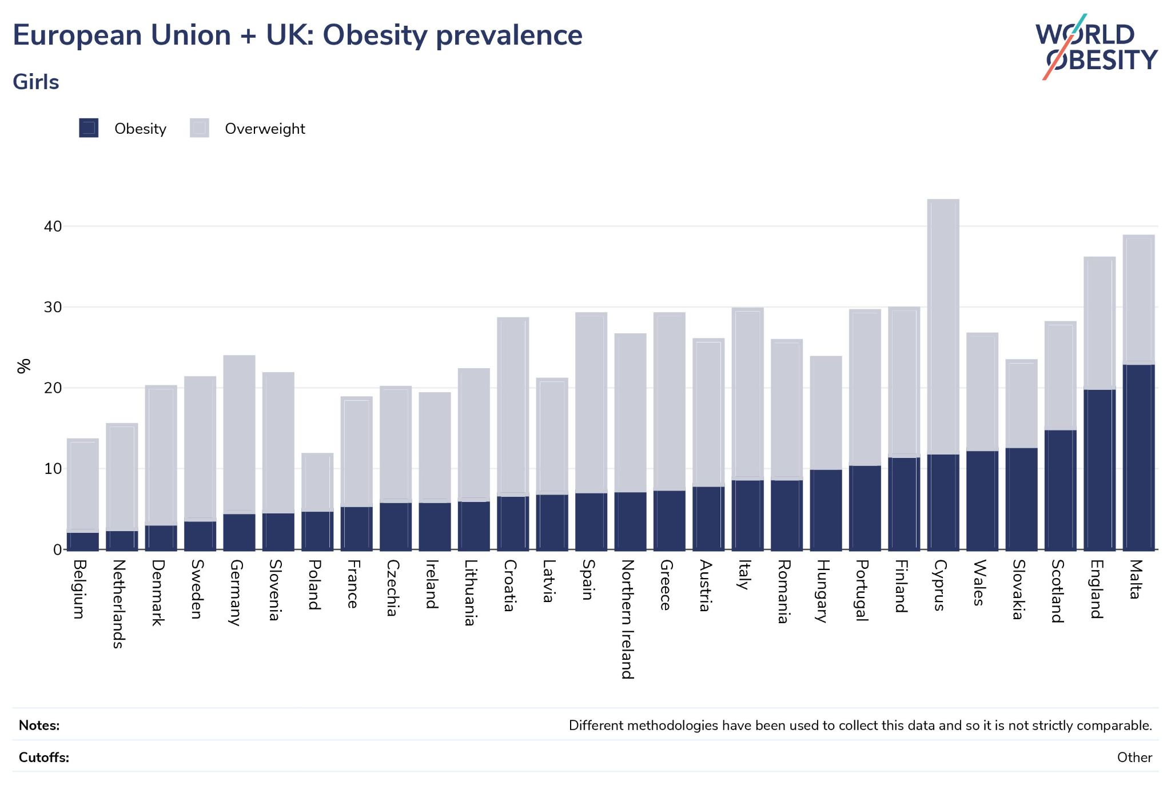
EU+UK obezita dívky
Notes:
A jaká je skutečnost ve střední Evropě? Vývoj posledních 40 let - obezita chlapci.
Validní data WHO podle jednotné metodiky.

Slide 6
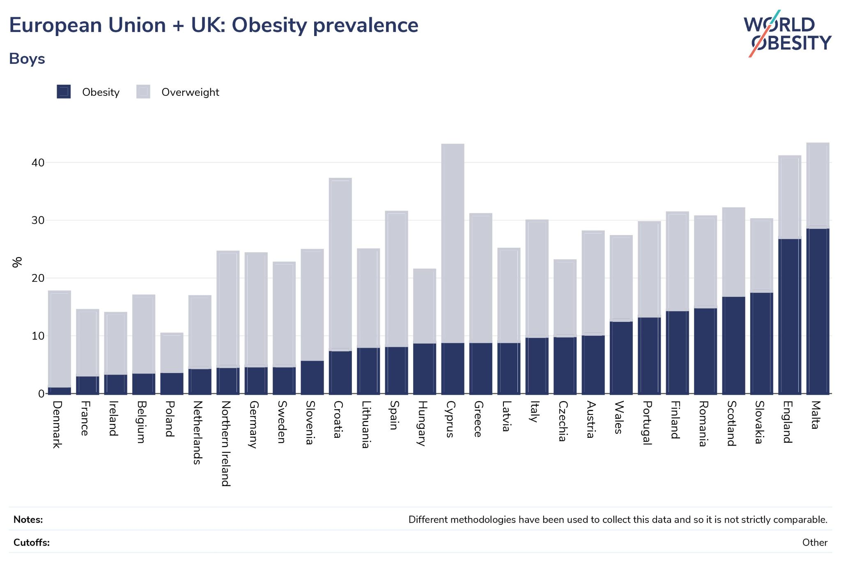
EU+UK obezita chlapci
Notes:
A jaká je skutečnost ve střední Evropě? Vývoj posledních 40 let - obezita chlapci.
Validní data WHO podle jednotné metodiky.

Slide 7
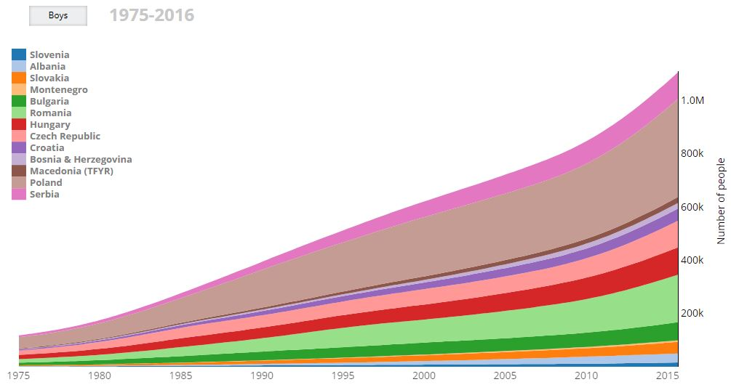
Střední Evropa - obézní chlapci podle

Slide 8
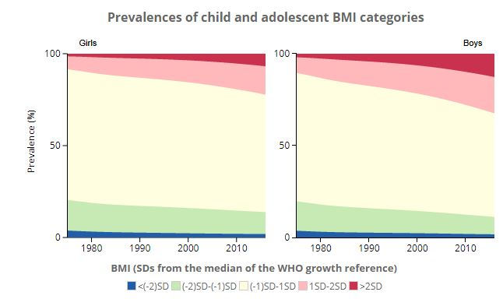
Česko - děti 5-19 let podle

Slide 9
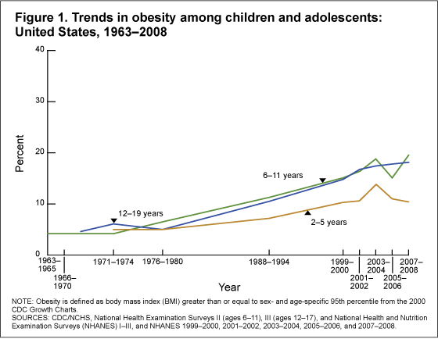
Vývoj dětské obezity, USA

Slide 10
Stav obezitologů
v Čechách

Slide 11
PLDD a obézní dítě

Slide 12
Výkon 02039 - popis
OF 1/1 den, max. 6/1 rok
Čas výkonu 30
Body 264 - včetně režie 360
Nositel L3
ZUM Ne
ZULP Ne

Slide 13
Výkon 02039 - definice
ZÁCHYT A SLEDOVÁNÍ PACIENTA S OBEZITOU V ORDINACI PRAKTICKÉHO LÉKAŘE PRO DĚTI A DOROST
Vstupní kritéria pacienta:
1. BMI > 97. percentil nebo
2. BMI 90. - 97. percentil a jedna ze známek možných rozvíjejících se metabolických komplikací (hyperlipidémie či dyslipidémie, hypertenze, porucha glukózové tolerance). Respektive u dětí do 5 let H/V poměr.

Slide 14
Diagnostika obezity

Slide 15
Včasnost
nejlepší léčbou obezity je její prevence
_____________________________________
(BMI matky před těhotenstvím a nárůst váhy v těhotenství)
BMI ve 3 - 5 - 7 letech

Slide 16
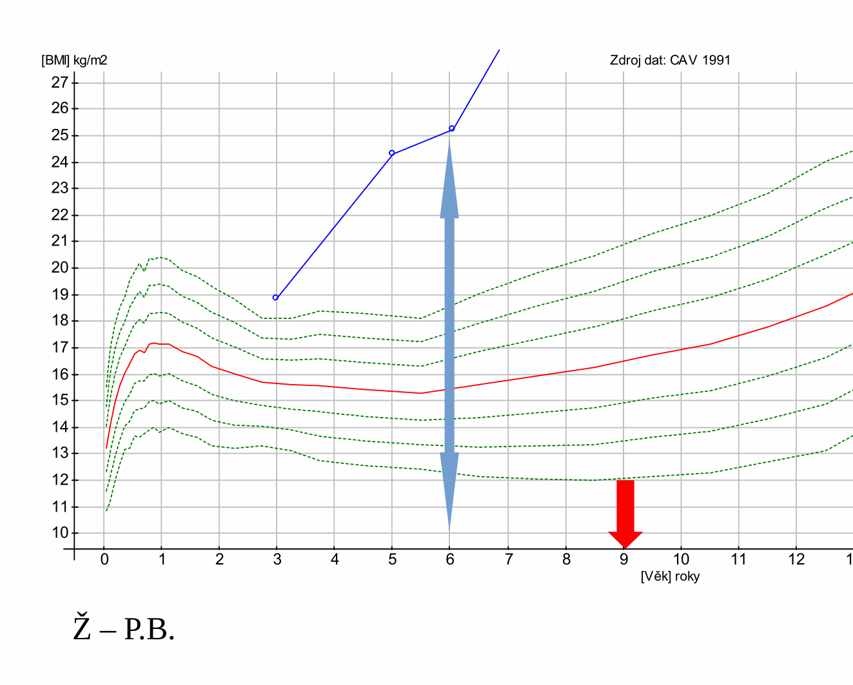
Přirozený vývoj obezity
147 cm
72 kg
rozdíl proti průměru
3r +8cm / +5kg
5r +7cm / +14,5kg
9r +12cm/ +37kg
119 cm
34,4 kg
103 cm
20 kg

Slide 17
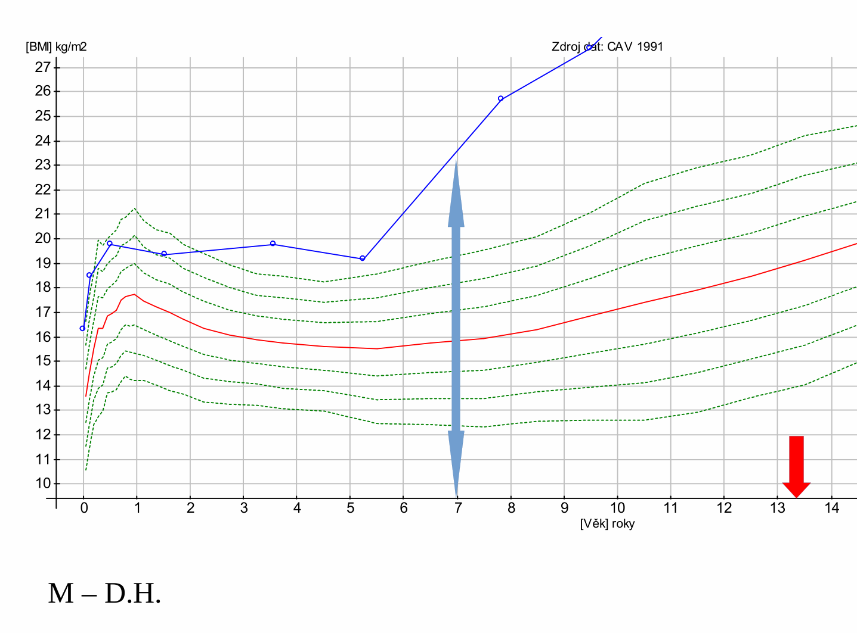
Přirozený vývoj obezity
164 cm
95,5 kg
rozdíl proti průměru
3,5r +1cm / +4,5kg
5r +0cm / +4,5kg
13r +2cm / +48,5kg
113 cm
24,5 kg
103 cm
21 kg

Slide 18
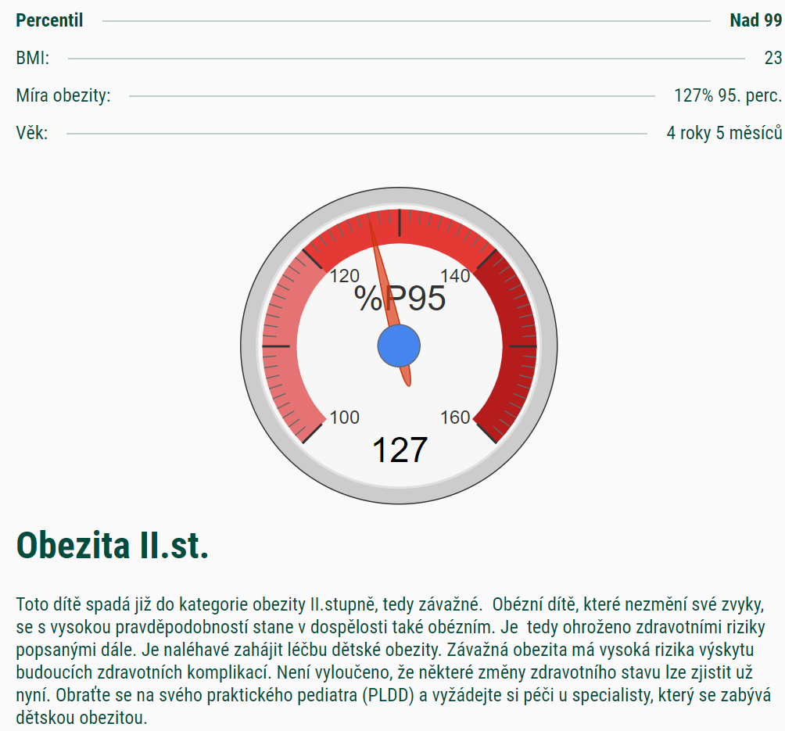
Hodnocení stupně obezity
www.childrenbmi.com
originální webová kalkulačka
české texty
CDC zdrojová data, do puberty jen malá odchylka od SZÚ
vhodné pro rodiče k monitorování vývoje svého dítěte

Slide 19
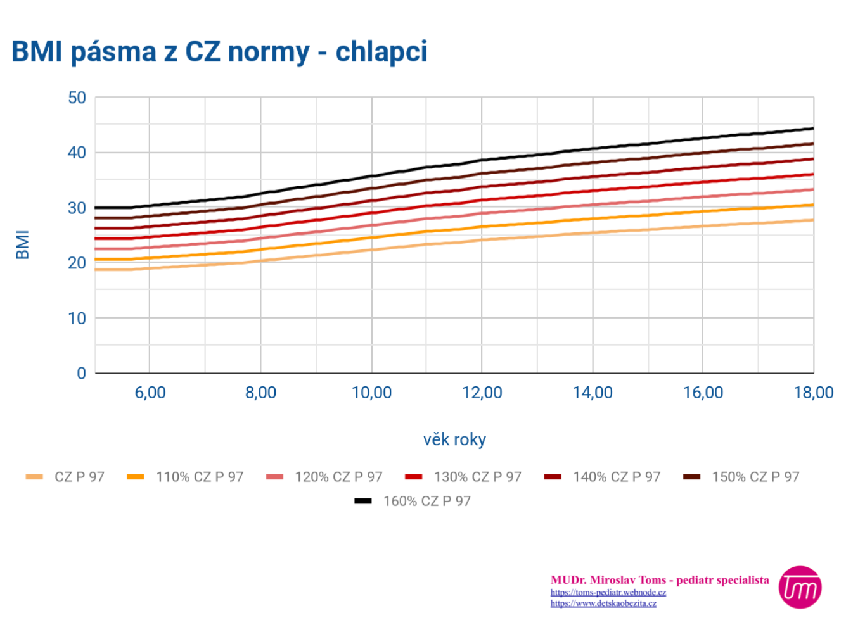

Slide 20
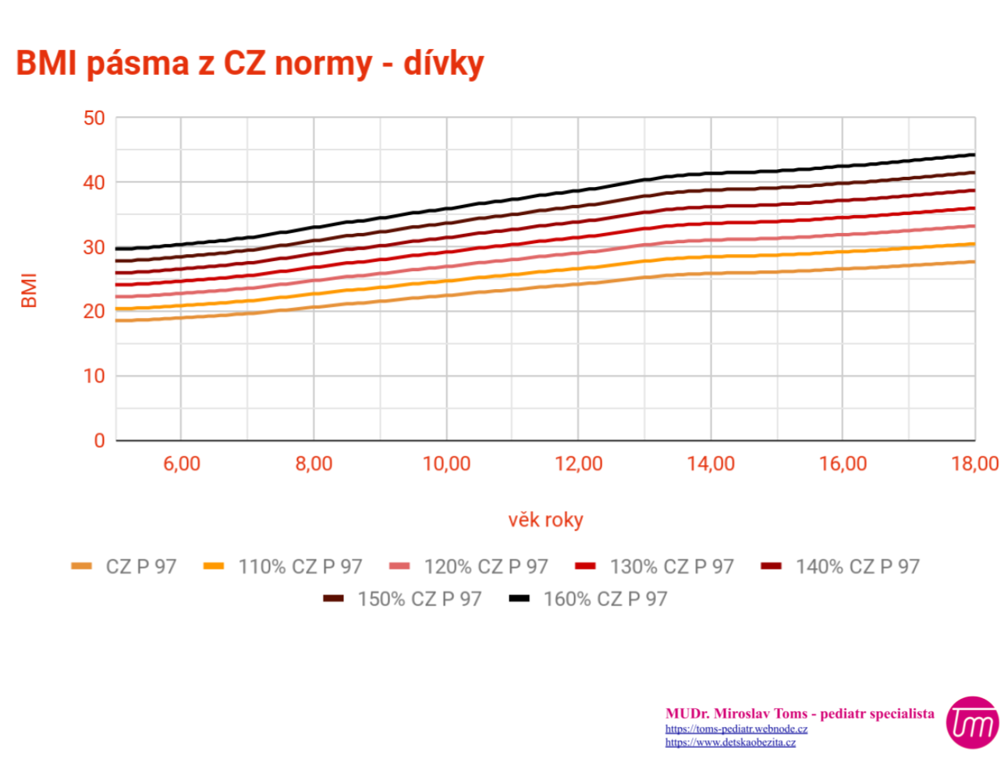

Slide 21
Vyšetření
anamnéza
zvyklosti stravovací, pohybové, nápoje, screen time
RA - výskyt OB, T2DM, KVO
fyzikální vyšetření (růst, dynamika BMI, somat. známky komorbidit)
TK - hodnocení podle percentilů
lipidový profil
NAFLD - jaterní testy (ALT, AST, GMT)
T2DM - glykemie na lačno, HbA1c
hypothyreóza - TSH (pozor - u OB je lehce zvýšený)
Notes:
rizikový vývoj BMI - více než 2.0/rok

Slide 22
Léčba obezity

Slide 23
Dejte všem šanci
ale
Nejste Matky Terezy - nespasíte všechny

Slide 24
Osobnostní podmínky lékaře
zájem řešit obezitu
dobrá komunikační schopnost
vysoká hladina empatie
tolerance k neúspěchu
suplujeme částečně psychologickou péči
Všichni bychom si měli rozšířit znalosti psychologie a komunikace
☛

Slide 25
Motivační rozhovor (MI)
nedirektivní způsob vedení rozhovoru
mezi direktivním přístupem a pasívním nasloucháním (zpovědní vrba)
dle AAP velmi vhodný nástroj pro pediatrickou praxi
podporuje schopnost pacientů provést změnu - sebedůvěru
vyslechnutí odhalí argumenty pacienta pro i proti
Obezita není primárně organická, ale jde o problém chování.
Léčbou je změna chování.
Pro změnu je potřeba více MOTIVACE než INFORMACE.

Slide 26
MI - techniky
otázky s otevřeným koncem
“jak vnímáš” “popiš mi”
dotaz na souhlas s poskytnutím informace
“mohli bychom probrat … souhlasíte?”
reflektivní otázky potvrzují, že nasloucháme
“vypadá to, že si uvědomujete …”
rozvíjení rozporu mezi nynějším chováním a plánovaným cílem
respektování odporu - neoponovat, nevyvolat konflikt
shrnutí diskutovaného problému
je užitečné použít argumenty/návrhy samotného pacienta

Slide 27
www.detskaobezita.cz

Slide 28
Model změny chování - prof.James Prochaska
Je dobré vědět, ve které fázi změny se pacient nachází
prekontemplace - neuvažuje o změně
kontemplace - zvažuje změnu
příprava - plánuje změnu
akce - provádí změnu
udržovací fáze - udržuje změnu
kniha: Změna k lepšímu

Slide 29
Léčba = změna životního stylu
Co je třeba:
vytvořit atmosféru spolupráce
mít systém - PLÁN jednotlivých témat
postupovat v jednotlivých krocích podle připravenosti rodiny na změnu
chválit dobrý výsledek (BMI) nebo za provedenou změnu
mít možnost odměn
využívat možnosti intenzivní léčby - lázeňský pobyt

Slide 30
Struktura návštěvy
zhodnotit vývoj BMI - podle % “obezity” (%95. či 97. percentilu - US/CZ)
nechat popsat provedené změny k lepšímu nebo vlastní interpretaci důvodů neúspěchu
podle pricipů motivačního rozhovoru zdůraznit to pozitivní
přejít na nové téma nebo znovu probrat poslední
provést shrnutí dnešního rozhovoru a stanovení úkolů

Slide 31
Moje témata
anamnéza, motivace dítěte, rodiče, moje
nesladké pití, 45 min vycházka, snídaně
potravinová pyramida, zdravý talíř
SV1, SV2, středomořská inspirace
pohybová doporučení, druhy pohybu, vytrvalostní pohyb
aktivní transport do školy, měření kroků, hledání možností
mindful eating, společné stolování, zapojení dětí
spánková hygiena, normy pro spánek, modré obrazovky
struktura dne, denní plán, systém odměn a trestů
opakování s principem 5-2-1-0

Slide 32
Princip 5 - 2 - 1 - 0
5 porcí ovoce a zeleniny
2 max. 2 hod. obrazovkového času
1 min. 1 hod. pohybových aktivit
0 žádný cukr v nápojích

Slide 33
MUDr. Miroslav Toms
www.detskaobezita.cz
“Je lepší zapálit svíčku, než si stěžovat na tmu.”
Čínské přísloví

Slide 34
